Slide 1
CHÀO MỪNG
QUÝ THẦY CÔ
ĐẾN DỰ GIỜ LỚP 7A5
Giáo viên dạy
HUỲNH THỊ HOÀNG OANH

Slide 2
KHỞI ĐỘNG
Em hãy cho biết chữ số hàng đơn vị, hàng chục, hàng trăm, hàng phần mười, hàng phần trăm của số 198,9354?
Em hãy làm tròn số 198,9354 đến hàng phần mười.
198,9
Ở lớp 6 các em đã học cách làm tròn số thập phân hữu hạn đến một hàng nào đó. Liệu cách làm tròn số thực có tương tự?

Slide 3
BÀI 3: LÀM TRÒN SỐ VÀ ƯỚC LƯỢNG KẾT QUẢ (3 Tiết)

Slide 4
NỘI DUNG BÀI HỌC
1
Làm tròn số
Làm tròn số căn cứ vào độ chính xác cho trước
2
3
Ước lượng các phép tính

Slide 5
1. Làm tròn số
HĐKP1
Hãy viết các số sau dưới dạng số thập phân rồi làm tròn theo yêu cầu:
Làm tròn 3,1415 và số $π$ đến hàng phần mười.
b) Làm tròn số - $\frac{10}{3}$ đến hàng phần trăm.
c) Làm tròn số $\sqrt{2}$ đến hàng phần nghìn.
3,1415 $≈$3,1
và π $≈$ 3,1
$−\frac{10}{3}$ = 3,(3) $≈$3,33
$\sqrt{2}≈$1,414.

Slide 6
KẾT LUẬN
Khi làm tròn một số thập phân đến hàng nào thì hàng đó gọi là hàng quy tròn.
Muốn làm tròn số thập phân đến một hàng quy tròn nào đó, ta thực hiện các bước sau:
Gạch dưới chữ số thập phân của hàng quy tròn.

Slide 7
Nhìn sang chữ số ngay bên phải:
Nếu chữ số đó lớn hơn hoặc bằng 5 thì tăng chữ số gạch dưới lên một đơn vị rồi thay tất cả các chữ số bên phải bằng số 0 hoặc bỏ đi nếu chúng ở phần thập phân.
Nếu chữ số đó nhỏ hơn 5 thì giữ nguyên chữ số gạch dưới và thay tất cả các chữ số bên phải bằng số 0 hoặc bỏ đi nếu chúng ở phần thập phân.

Slide 8
Ví dụ
a) Làm tròn số $\sqrt{5 }=2,23606…$ đến hàng phần nghìn
b) Làm tròn số 6547,12 đến hàng trăm
Giải
a) $\sqrt{5 }$= 2,23606…
b) 6547,12
2,23606…
≈ 2,236
6547,12
≈ 6500

Slide 9
Chú ý
Ta phải viết một số dưới dạng thập phân trước khi làm tròn.
01
Khi làm tròn số thập phân ta không quan tâm đến dấu của nó.
02

Slide 10
Thực hành 1
Hãy viết các số sau dưới dạng số thập phân (nếu cần) rồi làm tròn theo yêu cầu.
Làm tròn đến hàng trăm 1000$π$; -100$\sqrt{2}$
Làm tròn đến hàng phần nghìn -$\sqrt{5}$; 6,(234).
Giải
a) 1000π = 3141,5926... $≈$ 3100
$−100\sqrt{2}$ = -141,4213 ... $≈$ - 100
b) $−\sqrt{5}≈$2,23606...$≈$ 2,236
6,(234) $≈$ 6,234.

Slide 11
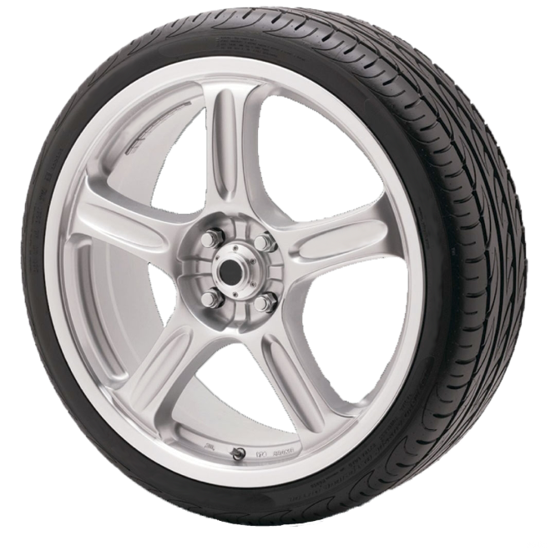
Vận dụng 1
Tính chu vi một cái bánh xe có bán kính 65 cm và làm tròn kết quả đến hàng đơn vị.
Giải
Chu vi bánh xe có bán kính 65 cm là:
C = 2πR = 2.π.65 = 408,407... $≈$ 408 (cm)

Slide 12
LUYỆN TẬP
Câu 1
Làm tròn$\sqrt{8}$ đến hàng phần nghìn
A. $\sqrt{8}$ = 2,8284...$≈$2,829
B. $\sqrt{8}$ = 2,8284...$≈$2,828
C. $\sqrt{8}$ = 2,8284...$≈$2,83
D. $\sqrt{8}$ = 2,8284...$≈$2,82

Slide 13
LUYỆN TẬP
Câu 2
Làm tròn 12,(91) đến hàng phần nghìn
A. 12,(91) = 12,9191...$≈$12,91
B. 12,(91) = 12,9191...$≈$12,92
C. 12,(91) = 12,9191...$≈$12,919
D. 12,(91) = 12,9191...$≈$12,920

Slide 14
VẬN DỤNG
Dân số của Việt Nam tính đến ngày 20/01/2021 là
97 800 744 người. Hãy làm tròn số này đến hàng triệu.
97 800 744 người ≈ 98 000 000 người

Slide 15
Tính chung 9 tháng đầu năm 2019, tổng lượng khách du lịch quốc tế đến Việt Nam đạt 12 870 506 lượt khách. Hãy làm tròn số này đến hàng trăm.
12 870 506 ≈ 12 870 500

Slide 16
Cảm ơn quý Thầy Cô
và các em học sinh!

